Slide 1
Klímakárenyhítési stratégiák
Szarvas, 2020. január 30.

Slide 2

Küldetésünk:
Adjuk vissza az életét a termőföldnek, hogy az emberiség tiszta
környezetben és egészségesen
élhessen a Földön!

Slide 3
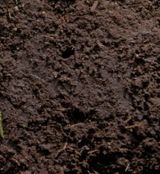
Az AGRO.bio koncepciója
SIKER
Gazdaság - jövedelmezőség
Növény - termésbiztonság
Talaj - termőképesség

Slide 4
Témakörök
A talaj, mint a genetikai potenciál kihasználásának akadálya és mint a klímaváltozás puffere.
A talajtermékenység és a mikroorganizmusok.
Algák szerepe a talajtermékenység javításában és a termésnövelésben.

Slide 5

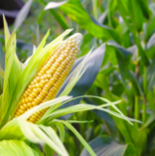

A talaj a genetikai potenciál kihasználásának korlátozó tényezője lett!
Talajélet
Genetika
Notes:
Mára a talaj korlátozó tényezője lett a genetikai potenciálok kihasználásának. A precíziós gazdálkodás, a genetika és a kémia a csúcson, a talajélet minimumon!

Slide 6
Megoldás – a lábunk alatt
KLÍMAVÁLTOZÁS
Aszály
Hőség
STRESSZ
TERMÉSBIZONYTALANSÁG
Belvíz
Vízhiány
TERMÉSBIZTONSÁG
TALAJ
PUFFERHATÁS

Slide 7
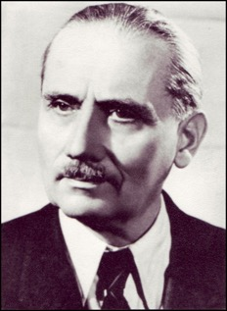
Hallottak erről az emberről?
A biológiai alapon álló, takarékos talajművelés fontosságát hirdette
már 70 évvel ezelőtt!
Talajerőgazdálkodás = talajtermékenység gazdálkodás
Fő művei:
Talajerőgazdálkodás (Bp., 1956);
A földművelés irányelvei (Bp., 1961);
A lucerna termesztése és védelme (Manninger Gusztáv Adolffal, Bp., 1966);
Földművelés és talajerőgazdálkodás (Bp., 1972).
Kemenesy Ernő
(1891-1985)

Slide 8
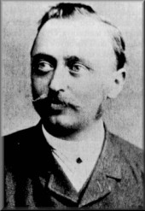
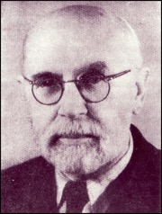
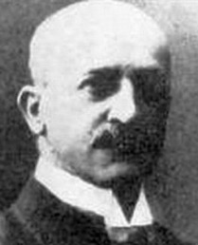
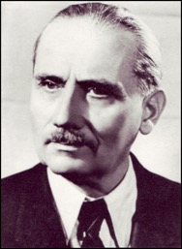
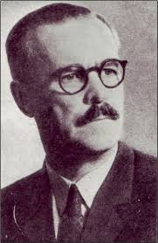
Mi a közös bennük?
Cserháti Sándor
(1852-1909)
Gyárfás József
(1875-1965)
Kerpely Kálmán
(1864-1940)
Kemenesy Ernő
(1891-1985)
„akik a biológiailag jól beérett talajt tartják a biztos- és nagy termések alapfeltételének.”
Forrás: Stefanovics P: „Az akadémia szerepe a mezőgazdasági tudományos iskolák kialakulásában* 11. 1975 / 4. sz. • Az MTA Agrártudományok Osztályának Közleményei (623. oldal)
Manninger G. Adolf
1910 -1982
Notes:
Mi a közös bennük?

Slide 9
Mit tehetnek Önök és mit tehetünk együtt?
Helyes agrotechnika, agrokémia és talajművelés.
A talaj termőképesség növelése:
  Szervesanyag-tartalom növelés
  Talajszerkezet javítás
  vízmegtartóképesség, levegősség, kötöttség stb.,
  Tápanyagok harmonikus feltárása és felvehetővé tétele.
➔ Talajbaktériumok, és -algák segítségével

Slide 10
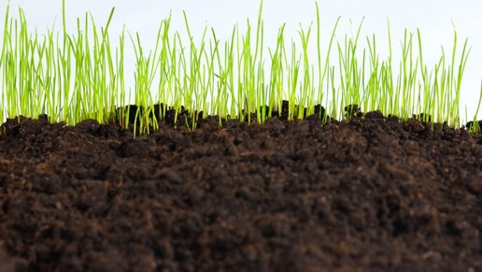
A talaj értéke = termőképessége
Humusz
HUMUSZ: a szervesanyagok baktériumok és gombák általi lebontásának a végterméke.
A talaj szerves C-tartalma arányos a humusztartalommal

Slide 11
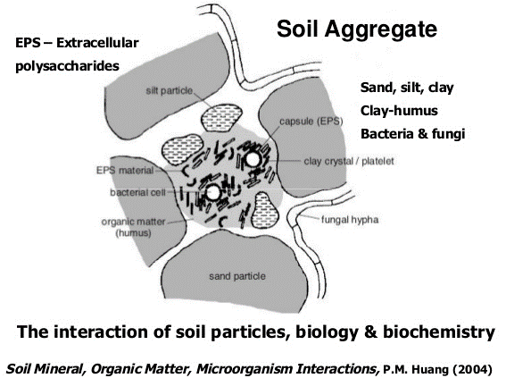
A talajszerkezet épülése
Notes:
A különálló talajszemcsék (homok, anyag, por) akkor alkotnak szerkezetet, ha összeragasztják őket a különféle ragasztóanyagok.
Ezek három fajtája ismert:
Állandó ragasztó anyag a humusz
Ideiglenes ragasztó anyagok a gyökerek, a gombafonalak, a mikorrhizák és a baktériumtelepek
Átmeneti ragasztó anyagok a baktériumok által kiválasztott poliszacharidok (EPS)

Slide 12
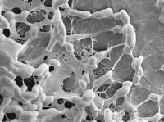
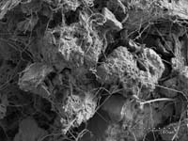
Talajszerkezet építése talajoltással
Baktériumnyálka
(EPS - extracelluláris poliszacharid)
Gombafonalak

Slide 13
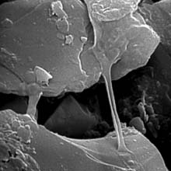
Bakteriális EPS és a talaj
Nagy felületű (kolloid) ragasztó.
Biofilmet képez (sok baktérium van alatta).
Szervesanyag bontás
➔ Humifikáció
Talajszerkezet javítása
Tápanyagmegkötés,
N-kimosódás akadályozása
Vízmegkötés
Talajmunka

Slide 14
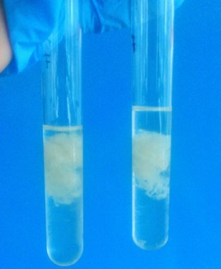
EPS - extracelluláris poliszacharid
Egyes baktériumtörzsek jelentős mennyiségű EPS termelésére képesek
Micrococcus roseus

Slide 15
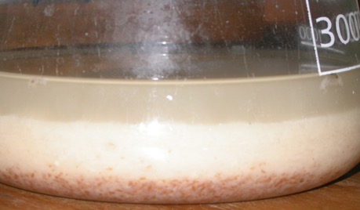
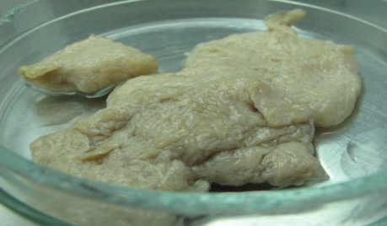
EPS termelés – alkoholos kicsapás

Slide 16
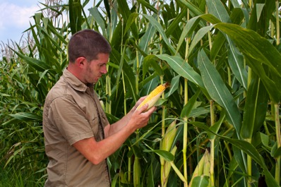
Mit lesz ennek a következménye a növényeinkre?
Jobb talajszerkezet
Harmonikusabb víz- és tápanyagellátottság
Magasabb talajtermékenység
⬇
Egyenletesebb fejlődés
Nagyobb stressz- és aszálytűrés (puffer)
Nagyobb termés
Magasabb termésbiztonság

Slide 17
A talajoltás és a talaj tulajdonságainak alakulása

Slide 18
Talajkötöttség alakulása
Notes:
Magyarázat, indoklás?

Slide 19
Következtetések
A talaj kötöttsége 3 év alatt 85%-ot csökkent 30 cm (művelési) mélységben
A talaj kötöttsége 3 év alatt 60%-ot csökkent az 50 cm (lazítási) mélységben
A vonóerő-igény jelentősen csökken a kezelt területen.

Slide 20
A talaj nedvességtartalma

Slide 21
Következtetések
A talaj nedvességtartalma 3 év alatt 55%-ot növekedett 30 cm (művelési) mélységben.
A talaj nedvességtartalma 3 év alatt 82%-ot növekedett az 50 cm (lazítási) mélységben.

Slide 22
Üzemanyag fogyasztás
11,56

Slide 23
Következtetések
A BactoFil Technológia 2 év alatt 38%-al csökkentette szántáskor a gázolaj fogyasztást.
(br) 7.170.-Ft/ha KTG-megtakarítást, azaz PROFIT-növekedést értünk el a 2.évi szántáskor.

Slide 24
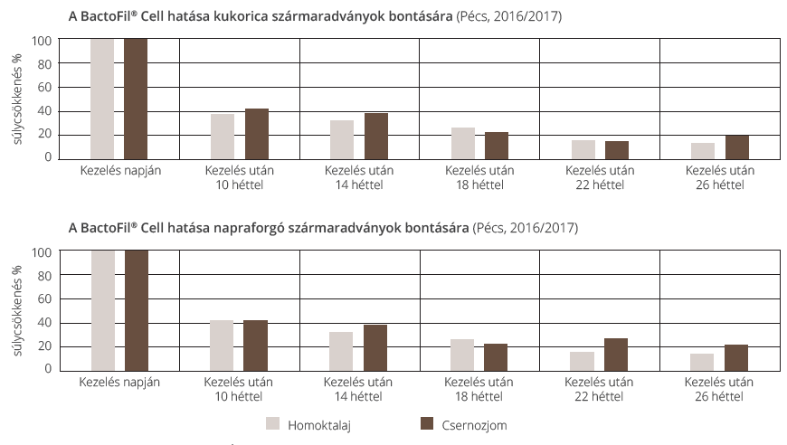
Szármaradványok bontása

Slide 25
Következtetések
A BactoFil Cell homok talajon 82%-al csökkentette a kukorica és napraforgó szármaradványok mennyiségét 6 hónap alatt.
A BactoFil Cell csernozjom talajon 80%-al csökkentette a kukorica és napraforgó szármaradványok mennyiségét 6 hónap alatt.

Slide 26
Összefoglalva, a BactoFil
Csökkenti
a talajkötöttséget
(3 év átlagában 20 – 40%-kal)
a talajellenállást
(3 év átlagában 10 – 30%-kal)
a talajmunkák üzemanyag felhasználását
(3 év átlagában 12 - 20%-kal)
csökkenti a növényi maradványok mennyiségét
(3 év átlagában 75 – 85%-kal)
Növeli
a talaj humusztartalmát
(3 év átlagában 12 -30%-kal)
a talaj nedvességtartó képességét
(3 év átlagában 30 -70%-kal)

Slide 27
Növényekre szabott BactoFil® termékek használata
Mikrobiológiai talajoltóanyagok:
talajtermékenység javítása mellett
a különböző kultúrnövények életfolyamataihoz optimalizáltak

Slide 28





Növényspecifikus talajoltás = BactoFil®

Slide 29
Erősített starterhatás - robbanásszerű kelés
BactoFil® Kukorica
Gyorsabb csírázás
Jobb foszforfeltárás,
Kelés utáni stressztűrés
Starter-hatás fokozása
Termésnövelés

Slide 30
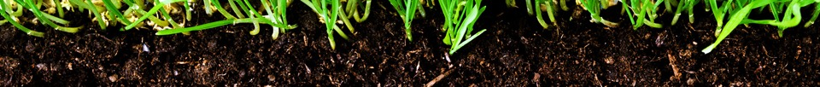
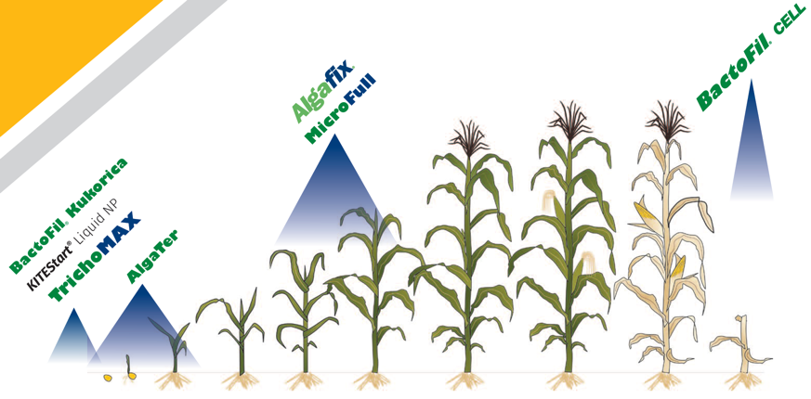
AGRO.bio kukorica technológia

Slide 31
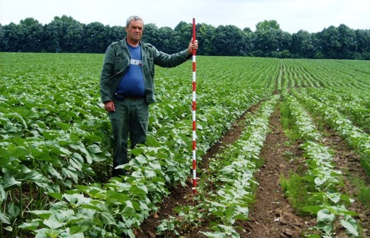
BactoFil® Napraforgó
Gyors talajtakarás, biztonságosabb gyomirtás
Gyors csírázás és kelés
Intenzív talajtakarás
Hatékonyabb gyomírtás
4. Termésnövelés
5. Aszály- és stressztűrés

Slide 32
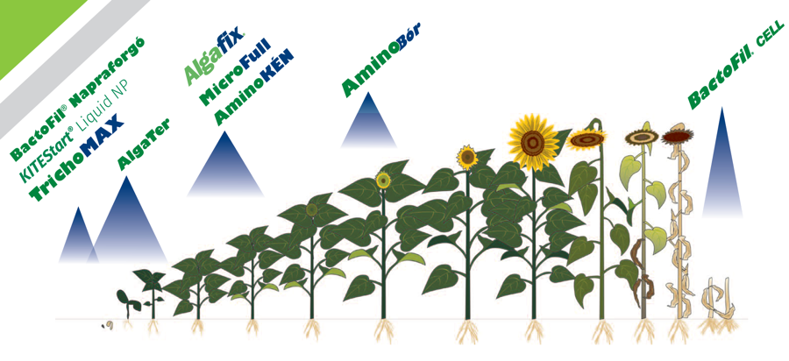
AGRO.bio napraforgó technológia

Slide 33

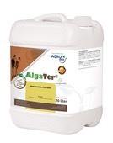
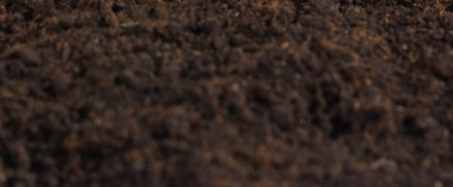
INNOVÁCIÓ
Klebsormidium bilatum
Nagy lépés az aszály és az erózió ellen!

Slide 34

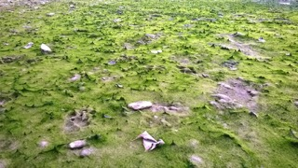
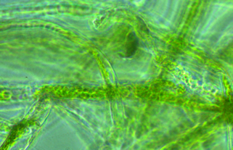
100 – 150 kg/ha FRISS biomassza képzése.
Beszövi a talaj felső 20 cm –es rétegét.
Összeragasztja a talaj aggregátumokat.
Stimulálja a baktériumokat, kiegészíti hatásukat.
Nem UV érzékeny, nem kell bedolgozni.
Nagy lépés az aszály és az erózió ellen!

Slide 35
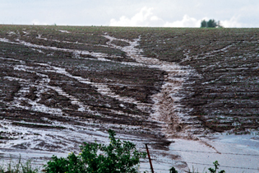
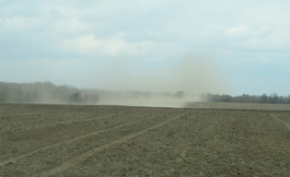
Degradálódott, leromlott talajok
Eróziónak, deflációnak kitett talajok
Szerves anyagban szegény talajok (pl. homok)
Rossz vízháztartású talajok
Nagy lépés az aszály és az erózió ellen!

Slide 36
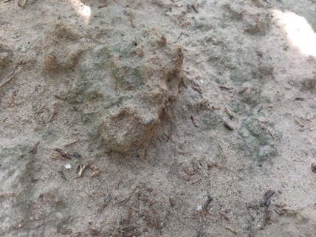
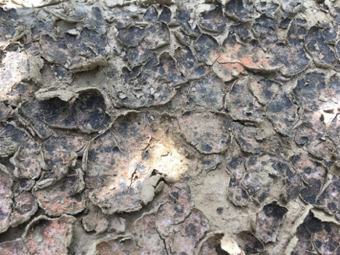
Nagy lépés az aszály és az erózió ellen!

Slide 37
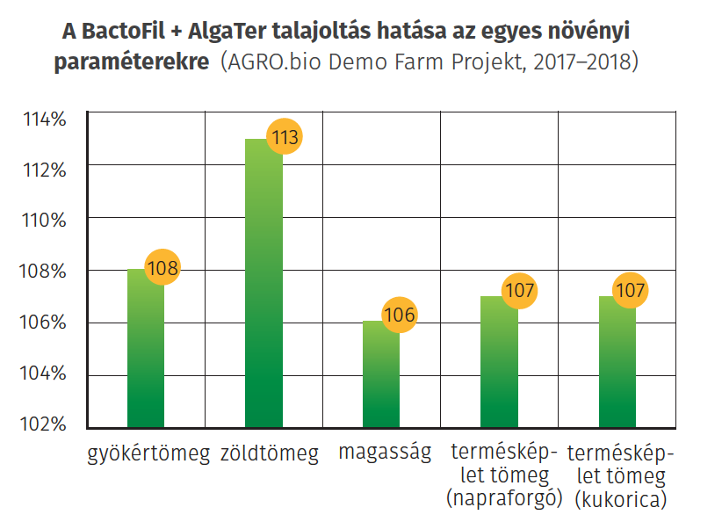
Nagy lépés az aszály és az erózió ellen!

Slide 38
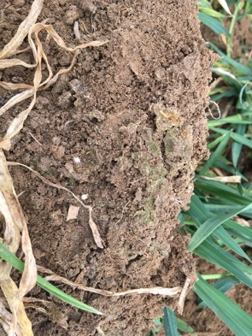
Kaposfő, 2019. március
Nagy lépés az aszály és az erózió ellen!

Slide 39
Növekszik a szerves anyag tartalom
Tovább tartja a talaj a vizet
Javul a bakteriális aktivitás a talajban
Csökken az eróziós, deflációs kár
Stressz tűrés fokozása - látványosan javul az aszálytűrés
Aprómorzsás,
laza talaj
Nagy lépés az aszály és az erózió ellen!

Slide 40
Használata: Nem UV érzékeny,
nem kell bedolgozni.
Előnye - Haszna:
Növekszik a szerves anyag tartalom.
Tovább tartja a talaj a vizet.
Javul a bakteriális aktivitás a talajban.
100–150 kg/ha FRISS biomassza
Nagy lépés az aszály és az erózió ellen!

Slide 41



Slide 42
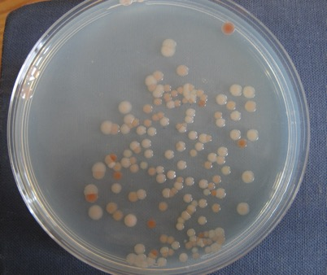

Köszönöm
a figyelmet!
Azospirillum brasilense, Azospirillum lipoferum és Micrococcus roseus,
telepek petricsésze agaron
Mikrobiológiával a talajért,
a növényért,
az életért!

